Slide 1
Pontfelhő vizualizáció

Slide 2
Pontfelhők megjelenítése Unity-ben
Minden pont egy Unity GameObject
Minden pont egy particle a Unity ParticleSystem-ben
Unity DOTs
Mesh generálás

Slide 3
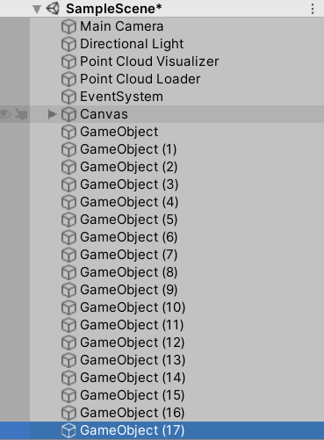
1. módszer: Minden pont egy Unity GameObject
Minden pont megjelenítésére létrehozunk egy beépített Unity GameObject-et
Rengeted overhead, nem erre való
Kb. 50.000 pont után használhatatlan

Slide 4
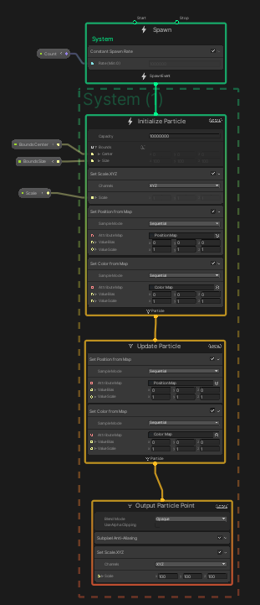
2. módszer: Minden pont egy particle a Unity ParticleSystem-ben
Nagy mennyiségű részecskék megjelenítésére lett optimalizálva
Mivel a részecskék statikusak, a betöltés után nem igényelnek nagy számítási kapacitást
A részecskék megjelenítésének módját egy shader gráffal lehet definiálni

Slide 5
3. módszer: Unity DOTs
Data-Oriented Technology Stack, adat-orientált programozás
Az objektum-orientált programozással ellentétben sokkal alkalmasabb nagy adatmennyiségek feldolgozására
Pl.: egy pont objektumokból álló lista helyett tároljunk 3 tömböt, az x, y, és z koordinátákkal. A memória olvasási overhead így drasztikusan csökkenthető.

Slide 6
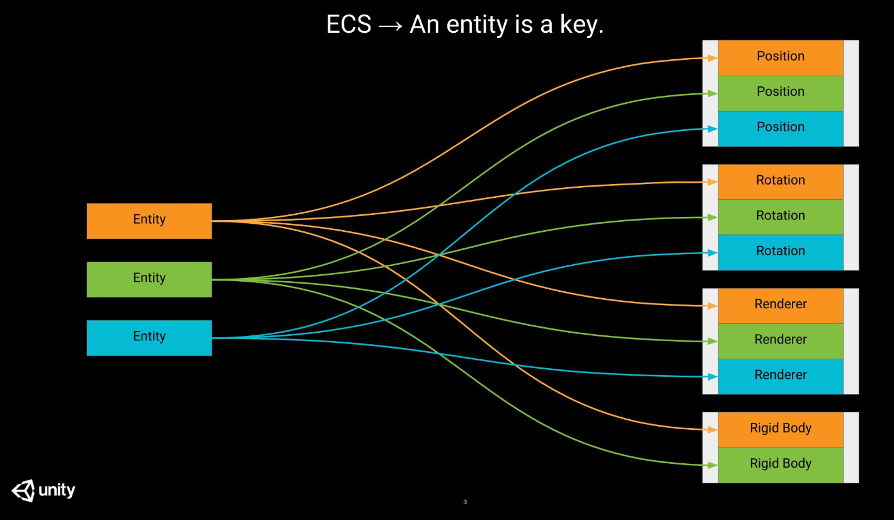

Slide 7
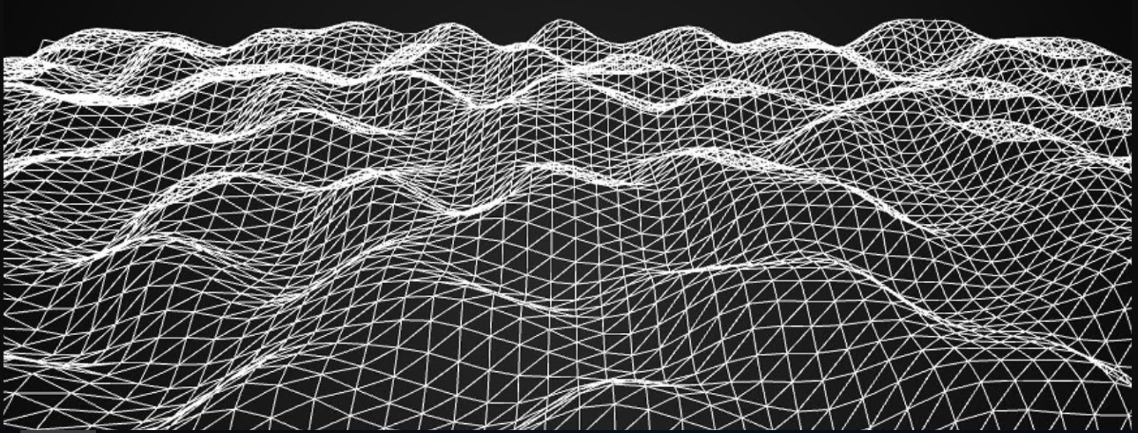
4. módszer: Mesh generálás
A pontok egy nagy mesh-sé való összegyúrása
Lassú betöltés, nehézkes él generálás

Slide 8
Választott módszer: 2+3
Az adatok betöltése és feldolgozása az adat orientált módszerrel történik
A megjelenítést teljes egészében a videókártya végzi a részecske rendszerrel

Slide 9
Adat orientált szerkezet
Entitások komponensei:
PointPosition
PointColor
PointPosition:
Értéke egy float3 (x, y, z)
PointColor:
Értéke egy float4 (r, g, b, a)

Slide 10
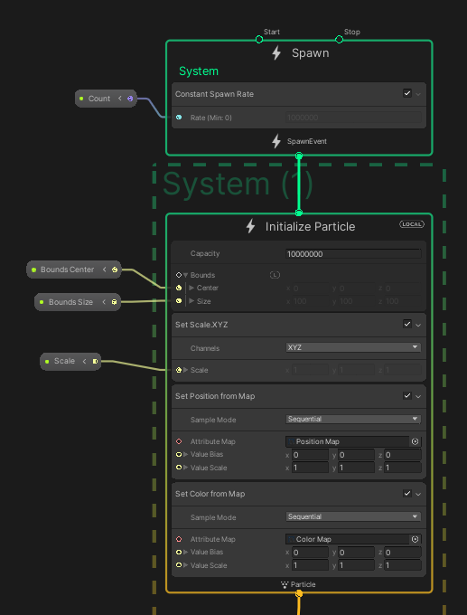
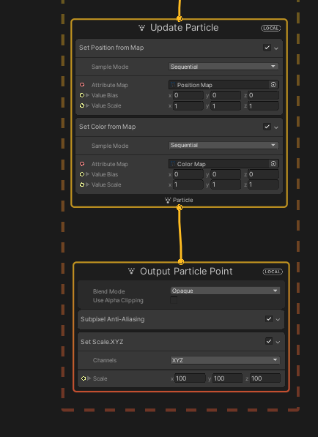
Shader graph

Slide 11
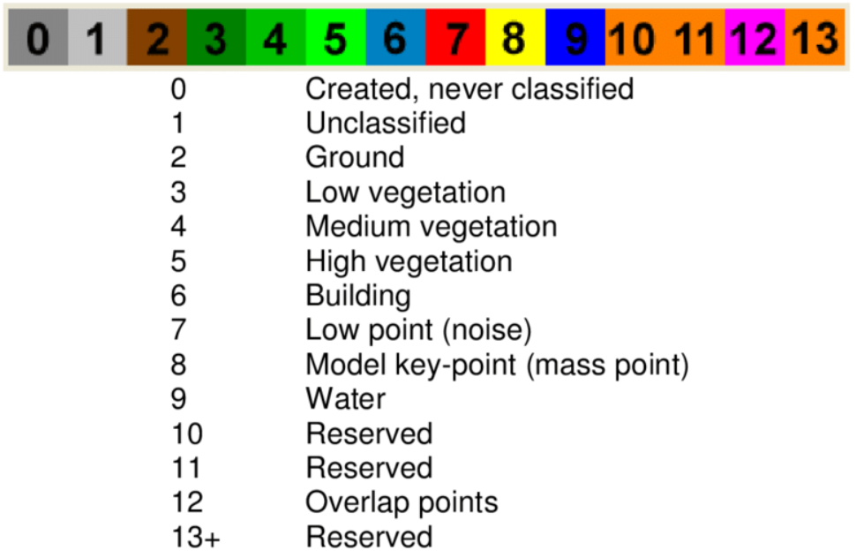
Pontok színezése
Magasság alapján:
A legalacsonyabb és legmagasabb pont meghatározása, majd ezek alapján a színek kiosztása.
Classification alapján:
A las formátumban pontonként megadható
egy besorolás, ez alapján adott egy színezés

Slide 12
Kamera
A kamera a megszokott WASD billentyűkkel mozgatható, az EQ billentyűkkel a magasság is állítható.
A kamera forgatása az egérrel történik.

Slide 13
Skálázhatóság
Mivel a pontok a betöltés után a videókártyára kerülnek, a fő bottleneck a videókártya memóriája.
Egy 1 GB memóriával rendelkező videokártyán egyszerre 10 millió pont jeleníthető meg stabilan.
Egy 2 GB-os videókártyán is teszteltem a programot, ott a 20 millió pont sem okozott akadályt.

Slide 14
Skálázhatóság: lineáris?

